Slide 1
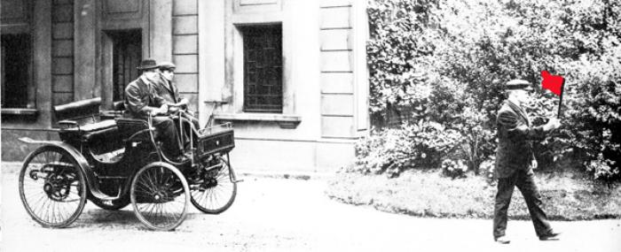
ИСКУССТВЕННЫЙ ИНТЕЛЛЕКТ И БЕСПИЛОТНЫЙ ТРАНСПОРТ:
РАЗВИТИЕ ЧЕРЕЗ РЕГУЛИРОВАНИЕ

Slide 2
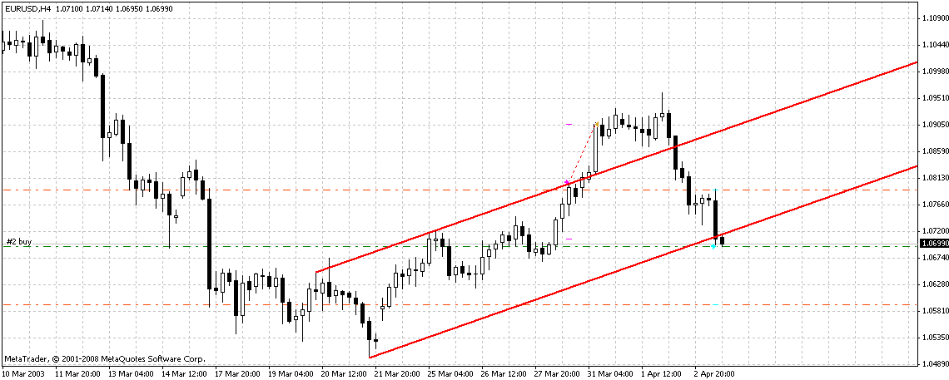
Что такое ИИ?
ИИ – мультифункциональное междисциплинарное понятие, содержание которого зависит от контекста и области применения технологии.
«Сильный» ИИ («общий» = «голливудский» = «полный»= «универсальный») | «Слабый» ИИ («узкий» = «прикладной»): - Робототехника - Транспорт - Финтех - Лигалтех - Голосовые помощники и т.д.
ГОСТ Р ИСО 8373-2014
П.2.28 разумный робот; робот с элементами искусственного интеллекта
(intelligent robot): Робот (2.6), выполняющий работу путем считывания данных из окружающей среды, взаимодействия с внешними источниками и адаптации своего поведения.

Slide 3
Законы об ИИ в разных странах
ЕС: Декларация о сотрудничестве в области искусственного интеллекта, 2018 (25 государств) + «ИИ для Европы» (2018)
США: 2 стратегических плана (2016) + 3 законопроекта об ИИ (2018).
Япония: «Стратегия развития технологий ИИ» (2017)
Канада: «Общеканадская стратегия ИИ» (2017) + Монреальская декларация ответственного ИИ (2017)
Новая Зеландия: «ИИ: создавая будущее» (2018)
ОАЭ: «Стратегия для ИИ» (2017) + Министр ИИ (2017)
Сингапур: «ИИ Сингапур» (2017)
Тайвань: «План развития ИИ» (2018).
Финляндия: «Эпоха ИИ. Превращение Финляндии в лидирующую страну в применении ИИ» (2017). Доклад МЭРТ
Франция: «FranceAI» (2017) + Национальная стратегия ИИ (2018) + исследование С. Вельяни (2018)

Slide 4
Пример: Китай
«План развития технологий искусственного интеллекта нового поколения» (июль 2017)
2020
Создана базовая инфраструктура развития, цепочки поставок и т.д.
Объем рынка не менее 150 миллиардов юаней ($ 22 миллиарда), смежные рынки не менее 1 триллиона юаней ($ 150 миллиардов).
2025
Повсеместное использование технологий: умные города, cельское хозяйство, оборона, медицина.
Индустрия – 400 миллиардов ($ 61 миллиард). Смежные – 5 триллионов ($ 760 миллиардов).
2030
Китай – крупнейший инновационный центр, крупнейшая умная экономика, крупнейшая площадка для подготовки кадров.
Индустрия – 1 триллион ($ 150 миллиардов), смежные рынки – 10 триллионов ($ 1,5 триллиона).
Фокус на беспилотных ТС и сервисных роботах
Создание этического кодекса
Международное сотрудничество в области создания нормативных актов
Отдельное ведомство по вопросам ИИ
Законодательство о технологиях ИИ во всех сферах

Slide 5
Ситуация в России
ЗАКОНЫ И ПОДЗАКОННЫЕ АКТЫ: ТОЧЕЧНОЕ РЕГУЛИРОВАНИЕ
Постановление Правительства РФ «О проведении эксперимента по опытной эксплуатации на автомобильных дорогах общего пользования высокоавтоматизированных транспортных средств» (26 ноября 2018 г. №1415)
Федеральный закон от 30 декабря 2015 г. № 462-ФЗ «О внесении изменений в ВК РФ в части использования беспилотных воздушных судов»
СТАНДАРТИЗАЦИЯ
ГОСТ Р ИСО 8373-2014 «Роботы и робототехнические устройства. Термины и определения с 01.01.2016»
ПНС «Искусственный интеллект. Термины и определения»
ТК №164 Искусственный интеллект
НАЦИОНАЛЬНЫЙ ПРОЕКТ «ЦИФРОВАЯ ЭКОНОМИКА РФ»
Исследование в области развития законодательства о робототехнике и киберфизических системах (2018)
Связанные нормативные мероприятия: регуляторные песочницы, регулирование больших данных и т.д.
ДОРОЖНЫЕ КАРТЫ ЦЕНТРОВ НТИ
ДК Автонет НТИ ДК Аэронет НТИ ДК Маринет НТИ

Slide 6
Ситуация в России
«НАЦИОНАЛЬНАЯ СТРАТЕГИЯ РАЗВИТИЯ ИИ В РФ»
Регулирование как движущий фактор:
доступ к данным;
упрощенный порядок внедрения разработок;
специальный инвестиционный режим;
эффективный баланс интересов;
техническое регулирование.
До 2024 года:
До 2030 года:
Должны быть созданы необходимые правовые условия для достижения целей, решения задач и реализации мер, предусмотренных Стратегией
В РФ должна функционировать гибкая система нормативно-правового регулирования в области искусственного интеллекта, в том числе гарантирующая безопасность населения и направленная на стимулирование развития технологий искусственного интеллекта
ПРОЕКТ «КОНЦЕЦИИ РЕГУЛИРОВАНИЯ РОБОТОТЕХНИКИ И ИИ»

Slide 7
Мероприятия «Концепции регулирования робототехники и ИИ»
Автотранспорт
Усовершенствовать отраслевое законодательство для целей развития высоко автоматизированного и полностью автоматизированного, в том числе беспилотного, транспорта
1
1.1.
Принять федеральный закон, направленный на создание порядка полноценного тестирования (опытной эксплуатации) инновационного автомобильного транспорта.
Скорректировать Постановление Правительства РФ №1415 для целей развития видов, тестируемых ТС, оптимизации порядка сертификации инновационных ТС
1.2.
1.3
Реализовать «Концепцию обеспечения безопасности дорожного движения с участием беспилотных ТС на дорогах общего пользования»
1.4
Усовершенствовать законодательство и подзаконных акты в соответствии с планом мероприятий «Автонет»
Воздушный транспорт
2
Усовершенствовать законодательство и подзаконные акты в соответствии с планом мероприятий «Аэронет»

Slide 8
Мероприятия «Концепции регулирования робототехники и ИИ»
Железнодорожный транспорт
3.1
Создать нормативные возможности функционирования систем автоматического или дистанционного управления тяговым подвижным составом
3.2
Реализовать мероприятия, предусмотренные ДК выполнения работ по нормативному обеспечению реализации мероприятий по внедрению систему управления движением железнодорожными подвижным составом в автоматическом режиме в период 2019-2022 г.
Водный транспорт
Усовершенствовать законодательство и подзаконные акты в соответствии с планом мероприятий «Маринет», в том числе разработка и принятие проекта ФЗ о морской и речной технике с высокой степенью автоматизации управления
4
Техника специального назначения
5
Провести исследование о порядке совершенствование законодательства для целей развития систем автоматизации управления гражданской техникой специального назначения (комбайны и тракторы, карьерные самосвалы, поливальные машины, снегоочистители, мусоровозы и т.д.)

Slide 9
Какие категории роботов или сферы применения искусственного интеллекта нуждаются в законодательном регулировании уже сейчас?*
*Опрос Исследовательского центра «Робоправо» февраль – май 2019 года

Slide 10
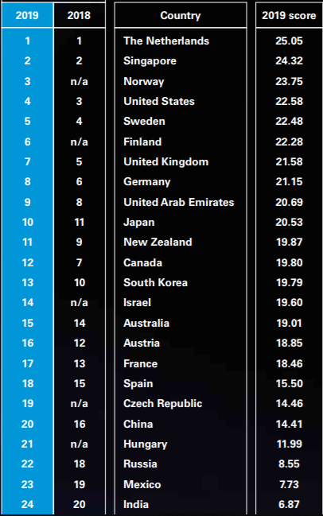
Регулирование беспилотных автомобилей
«Резолюция КВТ ООН о внедрении в практику высоко- и полностью автоматизированных транспортных средств в условиях дорожного движения»
2018 ECE/TRANS/WP.1/165
Тенденции регулирования в мире
Создаются правовые условия для широкого тестирования автоматизированных машин
Разрешается тестирование в пределах конкретной территории или на дорогах по всей стране
Допускается тестирование только на основании специального разрешения
Определяется уполномоченный орган и формулируется понятная регламентация процедуры испытаний
Возлагается ответственность на лицо, получившее разрешение на тестирование.
Инициируются изменения Венской конвенции 1968 г. для полноценной эксплуатации

Slide 11
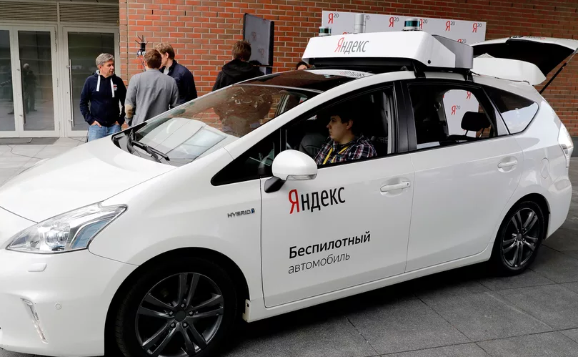
Регулирование в России
Постановление Правительства РФ №1415
С 01.12.18 по 01.03.22 разрешается проведение эксперимента на территории нескольких субъектов
Разрешается тестирование машин с внесенными в конструкцию изменениями
Страхование: 10 млн на каждое авто
Водитель: стаж три года, нет лишений
Документы: программа эксперимента, руководство водителя, специальная декларация, протокол проведения
ТС: система видеозаписи действий водителя и дорожной остановки; кнопка активации / деактивации АСВ; непрерывная нередактируемая запись АСВ, знак «Автономное управление»
Проблемы
1. Подзаконный акт есть – нет никакой законодательной основы
2. Инженер всегда и только за рулем
3. Нерепрезентативная выборка субъектов эксперимента
4. Долгая процедура допуска
ОТСТАВАНИЕ В РЕГУЛИРОВАНИИ: 3-5 ЛЕТ.

Slide 12
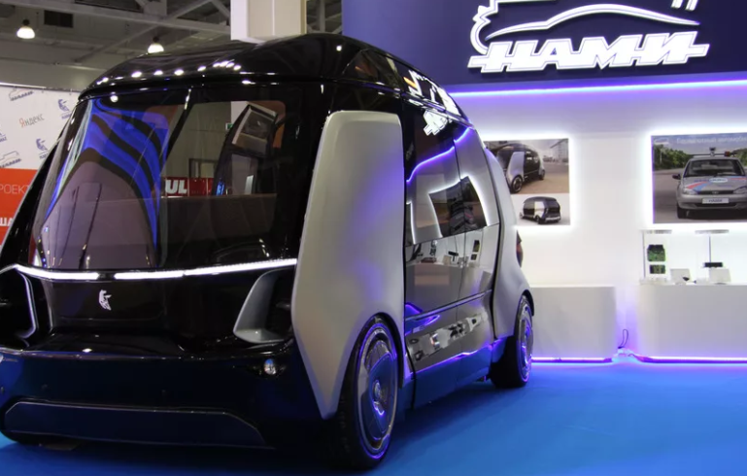
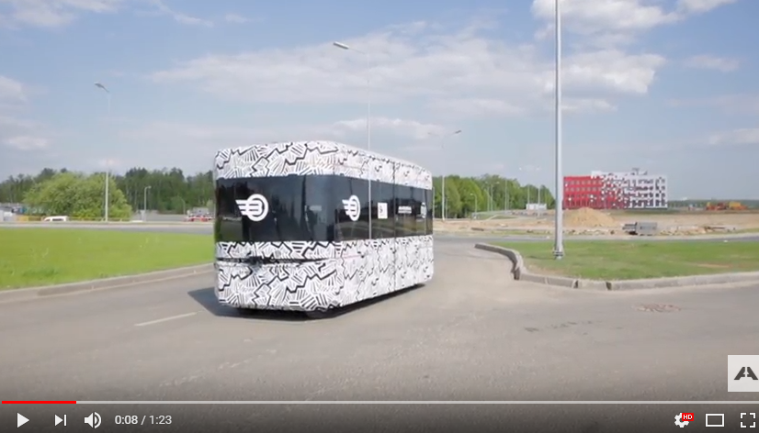
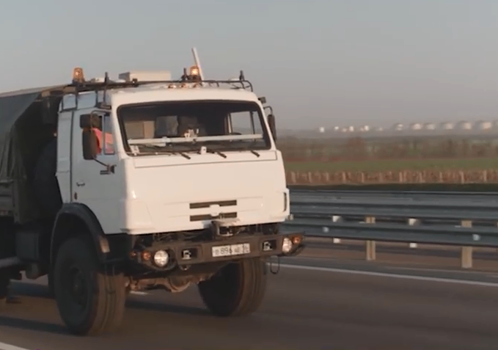
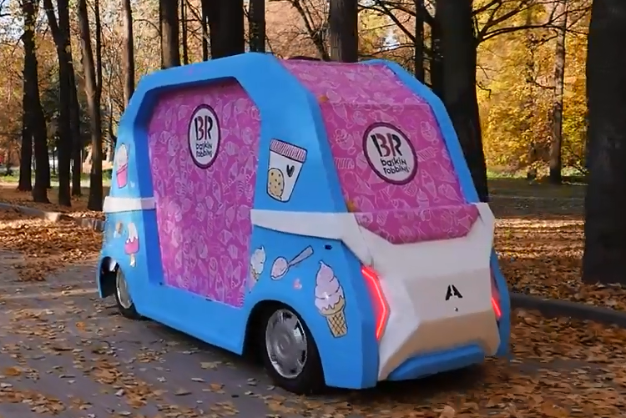
Несоответствие регулирования
уровню российских разработок

Slide 13
Законопроект №710083-7 «Об опытной эксплуатации инновационных транспортных средств и внесении изменений в отдельные законодательные акты РФ»
Цель: обеспечить легальное и безопасное тестирование текущих и перспективных разработок за счет создания рамочного закона об инновационных ТС.
Суть: Рамочный законопроект, который определяет понятия, задачи, принципы, права и обязанности участников, общий порядок тестирования и требования к безопасности. Основные процедурные вопросы – на уровне подзаконных актов.
Особенности:
Учитывает Резолюцию ООН; синхронизирован с положениями Постановления Правительства РФ от 26 ноября 2018 г. №1415; соответствует лучшим мировым практикам.
Закрепляет разрешительную систему тестирования.
Создает необходимую правовую базу для полноценного тестирования всех типов беспилотных автомобилей.
Устраняет неопределенность с возможностью тестирования на закрытых территориях.
Закрепляет требования безопасности: наличие красной кнопки; черного ящика; систем защиты от взлома; усиленные требования безопасности полностью беспилотных машин.
Возлагает ответственность на собственника машины, а также повышает размер страхового возмещения не менее чем в два раза.
Создает модель для регулирования других видов инновационного транспорта.
Критически необходимый акт догоняющего регулирования

Slide 14
Спасибо за внимание!
Что происходит с регулированием ИИ в мире:
http://www.robolaw.ru/
Андрей Владимирович Незнамов
Исполнительный директор, ПАО Сбербанк
Основатель проекта «Робоправо»
Neznamov.a.v@sberbank.ru

